Slide 1
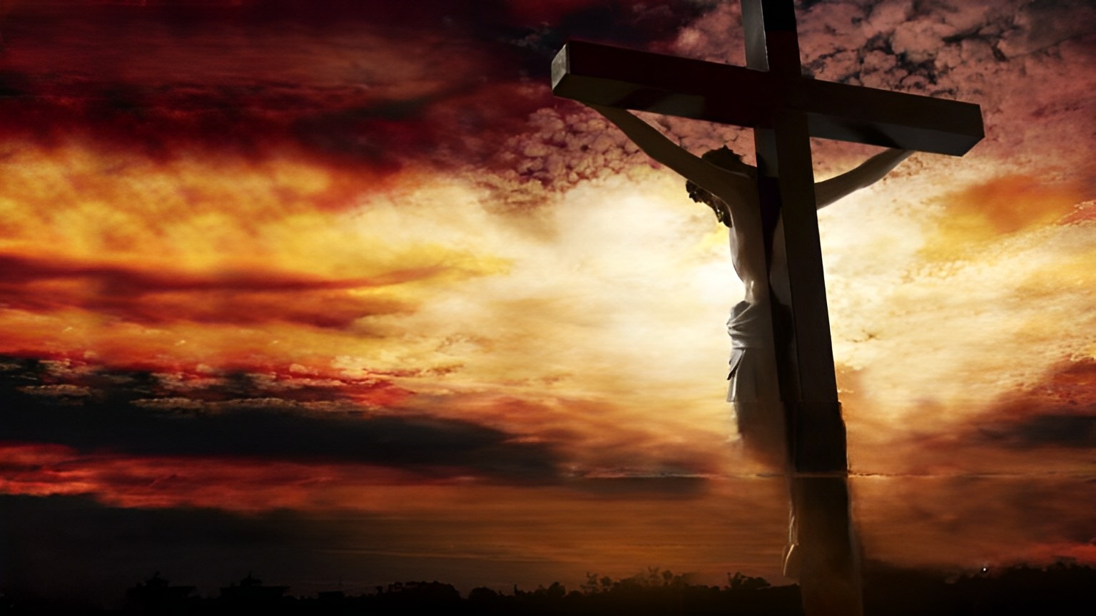
THỨ TƯ, TUẦN II PHỤC SINH
THIÊN CHÚA SAI CON CỦA NGƯỜI ĐẾN THẾ GIAN,
ĐỂ THẾ GIAN NHỜ CON CỦA NGƯỜI MÀ ĐƯỢC CỨU ĐỘ
Ga 3,16-21

Slide 2
Ca nhập lễ
Hát Mừng Phục Sinh
Lm. Quang Uy

Slide 3
Tk1: Khắp bốn phương trời về đây tạ ơn Chúa Cha, đã đoái thương ban Người Con chí ái Giê - su, chết cho chúng con và đã sống lại rồi.

Slide 4
***: Này đây vũ trụ tấu vang khúc nhạc thánh ân, trần gian nay tràn ánh sáng. Này đây muôn loài hát khen chúc tụng Đức Vua là cứu Chúa cho ngàn dân.

Slide 5
NHỮNG NGƯỜI CÁC ÔNG ĐÃ TỐNG NGỤC,
KÌA HỌ ĐANG ĐỨNG TRONG ĐẾN THỜ
MÀ GIẢNG DẠY CHO DÂN
Bài trích sách Công vụ Tông Đồ

Slide 6
Đáp ca:
Kẻ nghèo hèn kêu xin, và Chúa đã nhận lời.

Slide 7
Alleluia-Alleluia:
Thiên Chúa yêu thế gian đến nỗi ban Con Một, để ai tin vào con của Người thì được sống muôn đời.
Alleluia:

Slide 8
THỨ TƯ, TUẦN II PHỤC SINH
THIÊN CHÚA SAI CON CỦA NGƯỜI ĐẾN THẾ GIAN,
ĐỂ THẾ GIAN NHỜ CON CỦA NGƯỜI MÀ ĐƯỢC CỨU ĐỘ
Ga 3,16-21

Slide 10
Ca Dâng Lễ
Hiến Lễ Phục Sinh
Đinh Công Huỳnh

Slide 11
Tk1: Hiệp lòng xin tiến dâng này của lễ tinh tuyền, là rượu nho bánh miến bởi lao công ngày đêm.

Slide 12
***: Tựa Mình Máu xưa Chiên Con hiến dâng cứu độ cho toàn dân. Người đổi lấy chính thân mình làm giá cứu chuộc khắp trần gian.

Slide 13
Đk: Nguyện dâng lên Chúa, Rượu nho tinh khiết, bánh miến thơm hương. Do lao công sớm hôm nhọc tâm, bao hy sinh góp chung toàn dân. Tiến dâng mừng Con Thiên Chúa Phục Sinh.

Slide 14
Tk2: Nhờ Con Chúa hiến thân bằng khổ giá can trường. Giờ trở nên hiến lễ để trao ban tình thương.

Slide 15
***: Người phục sinh trong quang vinh thánh oai lẫy lừng trên tầng xanh. Nào thiên sứ với nhân trần hợp tiếng hát mừng : Chúa Phục Sinh.

Slide 16
Đk: Nguyện dâng lên Chúa, Rượu nho tinh khiết, bánh miến thơm hương. Do lao công sớm hôm nhọc tâm, bao hy sinh góp chung toàn dân. Tiến dâng mừng Con Thiên Chúa Phục Sinh.

Slide 18
THỨ TƯ, TUẦN II PHỤC SINH
THIÊN CHÚA SAI CON CỦA NGƯỜI ĐẾN THẾ GIAN,
ĐỂ THẾ GIAN NHỜ CON CỦA NGƯỜI MÀ ĐƯỢC CỨU ĐỘ
Ga 3,16-21

Slide 19
Ca Hiệp Lễ
Ân Huệ
Lm. Nguyễn Hùng Cường & Viễn Xứ

Slide 20
Tk1: Lắng lo ưu phiền từng khuya sớm trông cậy nơi Chúa. Chúa thương con nhiều lòng con vững tin vào Chúa thôi. Chúa dắt dìu con trên đời. Chia sớt buồn vui cuộc đời. Ngài cùng con bước, dẫu cuộc đời bao hiễm nguy.

Slide 21
Đk: Cảm tạ Chúa ôi biết bao nhiêu ân huệ của Ngài. Cuộc đời con chan chứa ơn thiêng tình Ngài lai láng. Lòng thành kính dâng trọn xác hồn, nguyện cầu Chúa luôn ở với con cho đời sống cha hòa thánh ân.

Slide 22
Tk2: Tiếng kêu sớm chiều của dân Chúa dâng lời kêu khấn. Chúa thương nhậm lời tình yêu Chúa cao vời biết bao. Dâng Chúa lời kinh cảm tạ, dâng xác hồn con trong Ngài. Cuộc đời của con thấm đậm tình yêu Chúa thương.

Slide 23
Đk: Cảm tạ Chúa ôi biết bao nhiêu ân huệ của Ngài. Cuộc đời con chan chứa ơn thiêng tình Ngài lai láng. Lòng thành kính dâng trọn xác hồn, nguyện cầu Chúa luôn ở với con cho đời sống cha hòa thánh ân.

Slide 24
Tk3: Nếu có hai người ở dưới đất hiệp cầu xin Chúa. Chúa Cha trên trời Ngài thương xót nghe lời khấn xin. Giây phút cùng nhau quay quần, Chúa sẽ ở giữa mọi người. Đời thật hạnh phúc danh Ngài tỏa lan khắp nơi.

Slide 25
Đk: Cảm tạ Chúa ôi biết bao nhiêu ân huệ của Ngài. Cuộc đời con chan chứa ơn thiêng tình Ngài lai láng. Lòng thành kính dâng trọn xác hồn, nguyện cầu Chúa luôn ở với con cho đời sống cha hòa thánh ân.

Slide 27
THỨ TƯ, TUẦN II PHỤC SINH
THIÊN CHÚA SAI CON CỦA NGƯỜI ĐẾN THẾ GIAN,
ĐỂ THẾ GIAN NHỜ CON CỦA NGƯỜI MÀ ĐƯỢC CỨU ĐỘ
Ga 3,16-21

Slide 28
Ca Kết lễ
Hát Mừng Phục Sinh
Lm. Quang Uy

Slide 29
Tk2: Cất bước ra đi để loan tin vui khắp nơi, Chúa đã sống lại từ trong cõi chết tối tăm, Chúa cho chúng con sự sống đến muôn đời.

Slide 30
***: Nguyện xin cho ngọn nến vui chói ngời sáng soi niềm tin trên toàn thế giới. Nguyện xin cho lửa mến yêu luôn bừng cháy lên tình thắm thiết nơi đoàn con.

